Slide 1
LP 3 : Notion de viscosité d’un fluide. Ecoulement visqueux
Présenté par : Raphael Aeschlimann

Slide 2
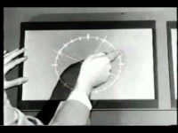
écoulement de couette

Slide 3
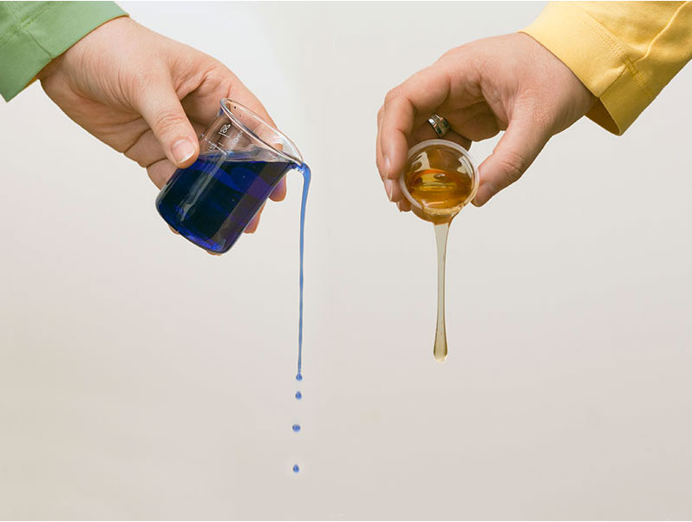
Intuition de la notion de la viscosité

Slide 4
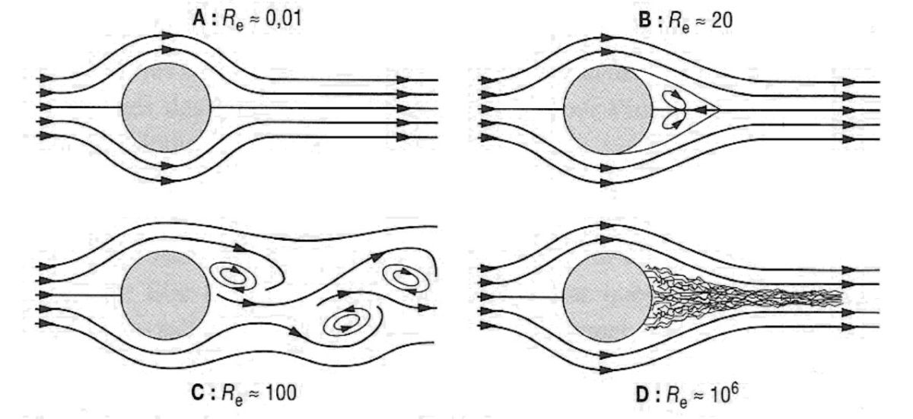
Nombre de Reynolds : regime d’ecoulement

Slide 5
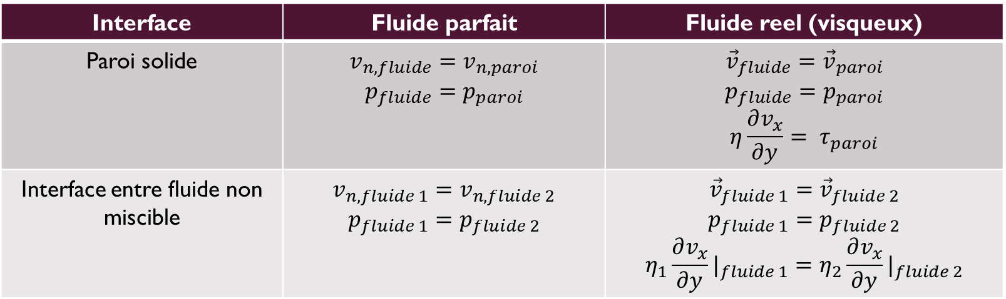
Conditions aux limites
Interface | Fluide parfait | Fluide reel (visqueux)
Paroi solide | $$v_{n, fluide}=v_{n,paroi}$$ $$p_{fluide}=p_{paroi}$$ | $${\vec{v}}_{fluide}={\vec{v}}_{paroi}$$ $$p_{fluide}=p_{paroi}$$ $$η\frac{∂v_{x}}{∂y}= τ_{paroi}$$
Interface entre fluide non miscible | $$v_{n, fluide 1}=v_{n,fluide 2}$$ $$p_{fluide 1}=p_{fluide 2}$$ | $${\vec{v}}_{fluide 1}={\vec{v}}_{fluide 2}$$ $$p_{fluide 1}=p_{fluide 2}$$ $$η_{1}\frac{∂v_{x}}{∂y}|_{fluide 1}=η_{2}\frac{∂v_{x}}{∂y}|_{fluide 2}$$

Slide 6
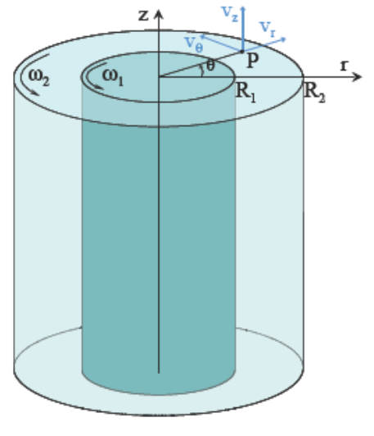
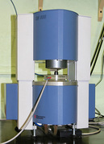
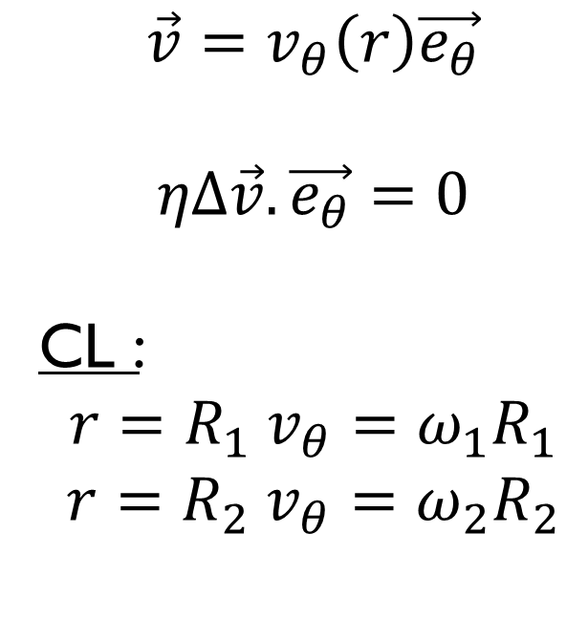
Applications de l’etude spectrale
$${\vec{v}=v}_{θ}\left(r\right)\vec{e_{θ}}$$
$$ηΔ\vec{v}.\vec{e_{θ}}=0$$
CL :
$$r=R_{1} v_{θ}=ω_{1}R_{1}$$
$$r=R_{2} v_{θ}=ω_{2}R_{2}$$

Slide 7
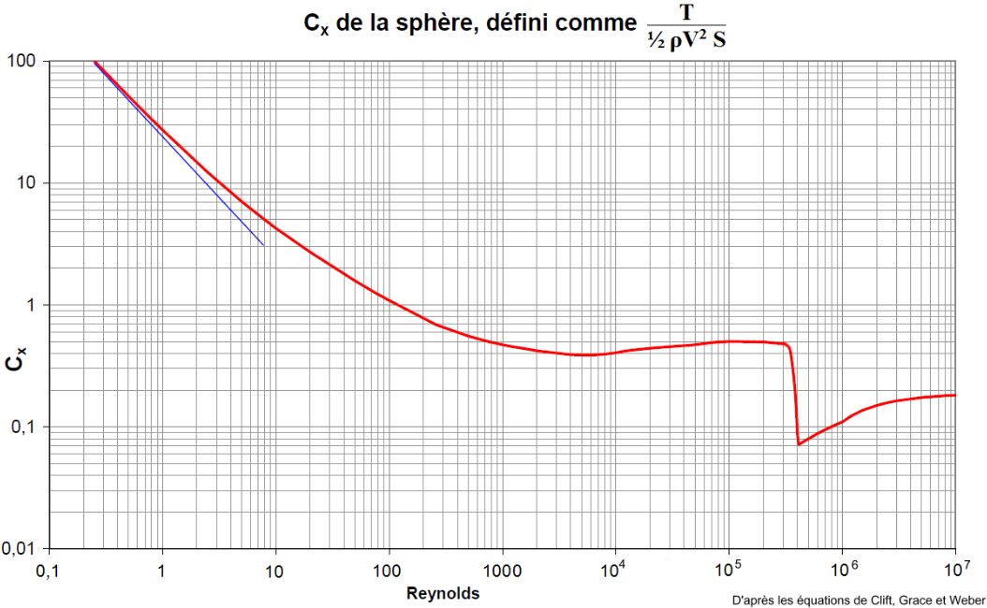
Coefficient de trainé
Regime lineaire :
Regime de Stokes

Slide 8
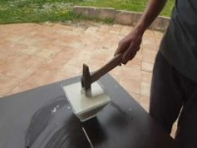
Fluide non newtonien

